Slide 1
МБОУ ЦО №58 «ПОКОЛЕНИЕ БУДУЩЕГО»
МОДЕЛЬ МЕТОДИЧЕСКОГО СОПРОВОЖДЕНИЯ
ПЕДАГОГИЧЕСКИХ РАБОТНИКОВ
В МБОУ ЦО №58 «ПОКОЛЕНИЕ БУДУЩЕГО»

Slide 2
МОДЕЛЬ МЕТОДИЧЕСКОГО СОПРОВОЖДЕНИЯ
МБОУ ЦО №58 «ПОКОЛЕНИЕ БУДУЩЕГО»
Сопровождение педагогических работников и управленческих кадров в непрерывном развитии профессионального мастерства, в том числе - в рамках повышения квалификации и (или) профессиональной переподготовки с учетом выявленных профессиональных дефицитов, построения на их основе индивидуальных образовательных маршрутов непрерывного профессионального развития педагогических работников и управленческих кадров, а также использования стажировочных площадок и внедрения механизмов наставничества.

Slide 3
МОДЕЛЬ МЕТОДИЧЕСКОГО СОПРОВОЖДЕНИЯ
МБОУ ЦО №58 «ПОКОЛЕНИЕ БУДУЩЕГО»
ДИРЕКТОР
ПЕДАГОГИЧЕСКИЙ СОВЕТ
ПОВЫШЕНИЕ КВАЛИФИКАЦИИ И ПЕРЕПОДГОТОВКА
Федеральный уровень
АНО ВПО «Университет Иннополис»
ФГАОУ ДПО «Академия минпросвещения России»
Образовательная платформа «Единый урок.РФ»
Образовательная платформа ««Цифровая экосистема дополнительного профессионального образования»»
ОТДЕЛ ИНФОРМАЦИОННО-МЕТОДИЧЕСКОГО СОПРОВОЖДЕНИЯ
ЗАМЕСТИТЕЛЬ ДИРЕКТОРА ПО УВР, ВР
Региональный уровень
ГОУ ДПО ТО «ИПК и ППРО ТО»
ФГБОУ ВО «Тульский государственный университет»
ФГБОУ ВО «Тульский педагогический университет им. Л.Н. Толстого»
Муниципальный уровень
Муниципальное казенное учреждение «Центр непрерывного повышения профессионального мастерства педагогических работников города Тулы»
Профессиональные сообщества педагогических работников, специалистов служб сопровождения школьных библиотекарей муниципальных образовательных организаций
Уровень ЦО
Отдел информационно-методического сопровождения
ШМО УЧИТЕЛЕЙ ГУМАНИТАРНЫХ ДИСЦИПЛИН
МЕТОДИСТЫ
Ш
М
О
ОФИЦИАЛЬНЫЙ САЙТ
МБОУ ЦО №58
«ПОКОЛЕНИЕ БУДУЩЕГО»
ИНФОРМАЦИОННО-БИБЛИОТЕЧНЫЙ
ЦЕНТР
АТТЕСТАЦИЯ
Аттестационная комиссия
педагогических работников
Аттестация на соответствие занимаемой должности
ШМО УЧИТЕЛЕЙ ПРАКТИКО-ОРИЕНТИРОВАННЫХ ДИСЦИПЛИН
Министерство образования Тульской области
Аттестация
на первую и высшую квалификационную категорию
ШМО УЧИТЕЛЕЙ НАЧАЛЬНЫХ КЛАССОВ
НАСТАВНИЧЕСТВО
Ведущий наставник
Старший наставник
Педагоги-наставники
Школа наставничества «Траектория»
ШМО УЧИТЕЛЕЙ ТОЧНЫХ И ЕСТЕСТВЕННЫХ НАУК
СОПРОВОЖДЕНИЕ И РЕАЛИЗАЦИЯ
ФГОС, ФОП
Единый информационный ресурс:
edsoo.ru
Конструктор рабочих программ

Slide 4
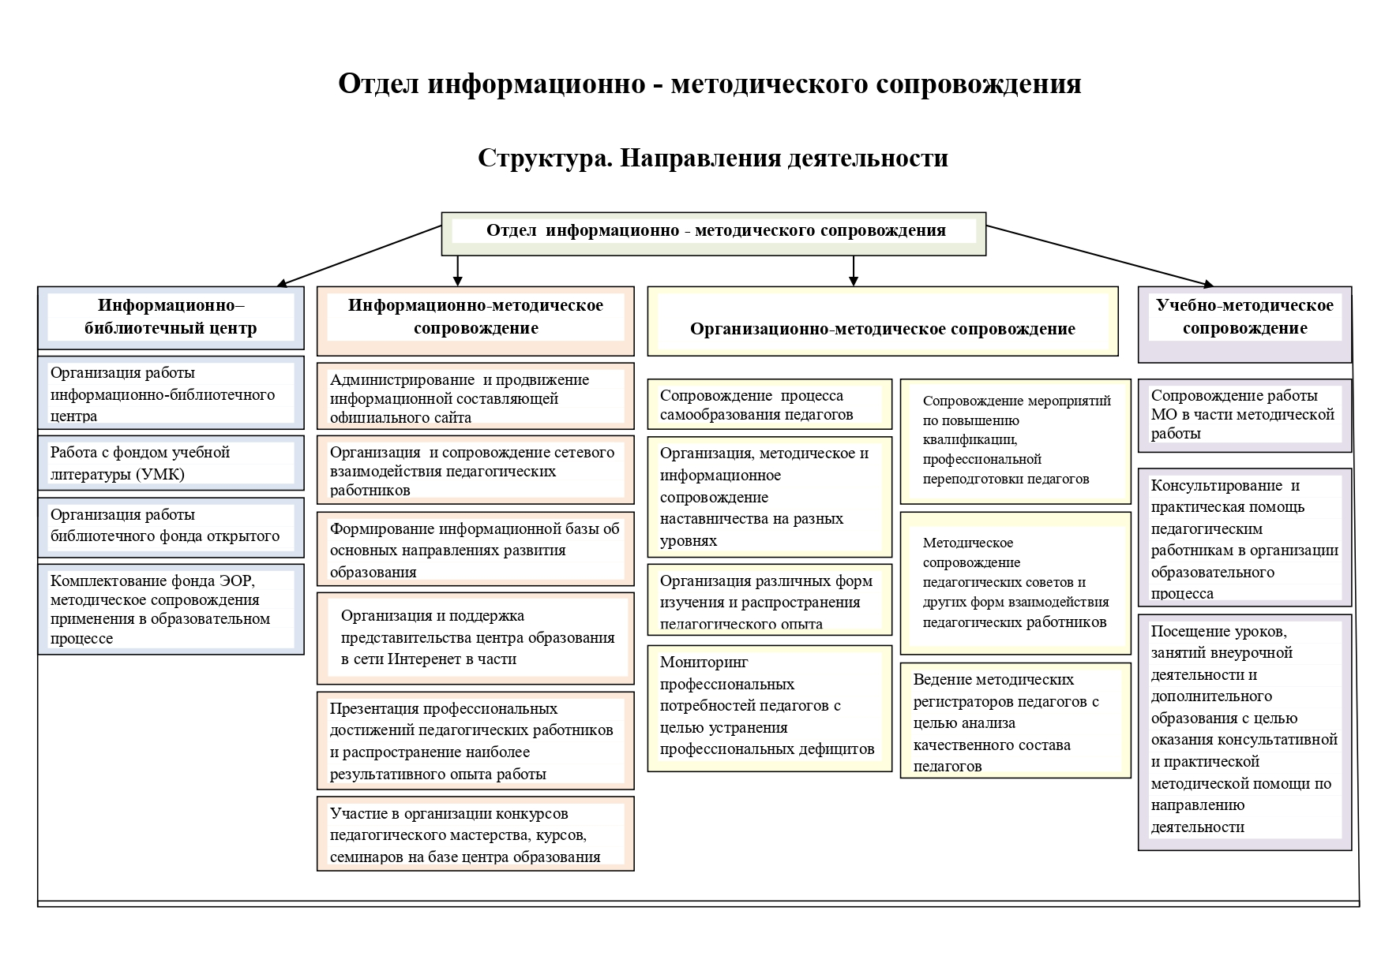
МОДЕЛЬ МЕТОДИЧЕСКОГО СОПРОВОЖДЕНИЯ
МБОУ ЦО №58 «ПОКОЛЕНИЕ БУДУЩЕГО»

Slide 5
МОДЕЛЬ МЕТОДИЧЕСКОГО СОПРОВОЖДЕНИЯ
МБОУ ЦО №58 «ПОКОЛЕНИЕ БУДУЩЕГО»
ДИРЕКТОР
ПЕДАГОГИЧЕСКИЙ СОВЕТ
ПОВЫШЕНИЕ КВАЛИФИКАЦИИ И ПЕРЕПОДГОТОВКА
Федеральный уровень
АНО ВПО «Университет Иннополис»
ФГАОУ ДПО «Академия минпросвещения России»
Образовательная платформа «Единый урок.РФ»
Образовательная платформа ««Цифровая экосистема дополнительного профессионального образования»»
ОТДЕЛ ИНФОРМАЦИОННО-МЕТОДИЧЕСКОГО СОПРОВОЖДЕНИЯ
ЗАМЕСТИТЕЛЬ ДИРЕКТОРА ПО УВР, ВР
Региональный уровень
ГОУ ДПО ТО «ИПК и ППРО ТО»
ФГБОУ ВО «Тульский государственный университет»
ФГБОУ ВО «Тульский педагогический университет им. Л.Н. Толстого»
Муниципальный уровень
Муниципальное казенное учреждение «Центр непрерывного повышения профессионального мастерства педагогических работников города Тулы»
Профессиональные сообщества педагогических работников, специалистов служб сопровождения школьных библиотекарей муниципальных образовательных организаций
Уровень ЦО
Отдел информационно-методического сопровождения
ШМО УЧИТЕЛЕЙ ГУМАНИТАРНЫХ ДИСЦИПЛИН
МЕТОДИСТЫ
Ш
М
О
ОФИЦИАЛЬНЫЙ САЙТ
МБОУ ЦО №58
«ПОКОЛЕНИЕ БУДУЩЕГО»
ИНФОРМАЦИОННО-БИБЛИОТЕЧНЫЙ
ЦЕНТР
АТТЕСТАЦИЯ
Аттестационная комиссия
педагогических работников
Аттестация на соответствие занимаемой должности
ШМО УЧИТЕЛЕЙ ПРАКТИКО-ОРИЕНТИРОВАННЫХ ДИСЦИПЛИН
Министерство образования Тульской области
Аттестация
на первую и высшую квалификационную категорию
ШМО УЧИТЕЛЕЙ НАЧАЛЬНЫХ КЛАССОВ
НАСТАВНИЧЕСТВО
Ведущий наставник
Старший наставник
Педагоги-наставники
Школа наставничества «Траектория»
ШМО УЧИТЕЛЕЙ ТОЧНЫХ И ЕСТЕСТВЕННЫХ НАУК
СОПРОВОЖДЕНИЕ И РЕАЛИЗАЦИЯ
ФГОС, ФОП
Единый информационный ресурс:
edsoo.ru
Конструктор рабочих программ

Slide 6
МОДЕЛЬ МЕТОДИЧЕСКОГО СОПРОВОЖДЕНИЯ
МБОУ ЦО №58 «ПОКОЛЕНИЕ БУДУЩЕГО»
Создание
условий для профессионального самоопределения, саморазвития и самореализации педагогических работников
Сопровождение
индивидуальных образовательных маршрутов педагогических работников, построенных на основе диагностики профессиональных дефицитов
Создание
информационно-методической среды, способствующей профессиональному росту педагогических работников
ОСНОВНЫЕ ЗАДАЧИ
НАУЧНО-МЕТОДИЧЕСКОГО СОПРОВОЖДЕНИЯ
Создание
условий для овладения педагогическими работниками современными образовательными технологиями, в том числе цифровыми
КОНФЛИКТНЫЕ
СИТУАЦИИ
С РОДИТЕЛЯМИ
Создание системы выявления, обобщения, продвижения и внедрения подтвердивших свою эффективность педагогических практик
Научно-методическое сопровождение реализации ФГОС,
ФОП

Slide 7
МОДЕЛЬ МЕТОДИЧЕСКОГО СОПРОВОЖДЕНИЯ
МБОУ ЦО №58 «ПОКОЛЕНИЕ БУДУЩЕГО»
№ | Действующие площадки, ресурсные центры
1 | Пилотная образовательная организация для апробации спецкурса «Добро пожаловать в Тулу» («Welcome to Tula») в рамках реализации регионального проекта «Английский для общения» («English for communication») (приказ МО ТО от 10.07.2018г. № 959)
2 | Пилотная образовательная организация для апробации спецкурса «Люби и знай свой отчий край» (приказ МО ТО от 17.08.2018г. № 1135)
3 | Региональная стажировочная площадка по реализации проекта «Цифровая образовательная среда»
4 | Региональная стажировочная площадка по реализации проекта «Учитель будущего»
5 | Региональная стажировочная площадка по реализации Федерального государственного образовательного стандарта среднего общего образования (приказ МО ТО от 21.09.2020 г. № 1-187)
6 | Пилотная образовательная организация, реализующая дополнительную общеобразовательную программу по социально-коммуникативному и познавательному развитию «Современные дети» в рамках проекта «Современные дети» в соответствии с концепцией, утвержденной приказом МО ТО от 17.06.2021 № 820 «О реализации пилотного проекта «Современные дети» в образовательных организациях, реализующих программы дошкольного образования Тульской области»
7 | Образовательная организация – участник всероссийского проекта «Школа Минпросвещения России»
8 | Школа-флагман по реализации программы социальной активности «Орлята России»

Slide 8
МОДЕЛЬ МЕТОДИЧЕСКОГО СОПРОВОЖДЕНИЯ
МБОУ ЦО №58 «ПОКОЛЕНИЕ БУДУЩЕГО»
НАСТАВНИЧЕСТВО
ВЕДУЩИЙ НАСТАВНИК
СТАРШИЙ НАСТАВНИК
ПЕДАГОГИ-НАСТАВНИКИ

Slide 9
МОДЕЛЬ МЕТОДИЧЕСКОГО СОПРОВОЖДЕНИЯ
МБОУ ЦО №58 «ПОКОЛЕНИЕ БУДУЩЕГО»
Индивидуальное информационно-консультационное сопровождение на любых этапах обращения педагогического работника.
Организация и проведение информационно-методических семинаров и консультаций по различным аспектам подготовки к аттестации, формированию комплекта материалов о профессиональных достижениях.

Slide 10
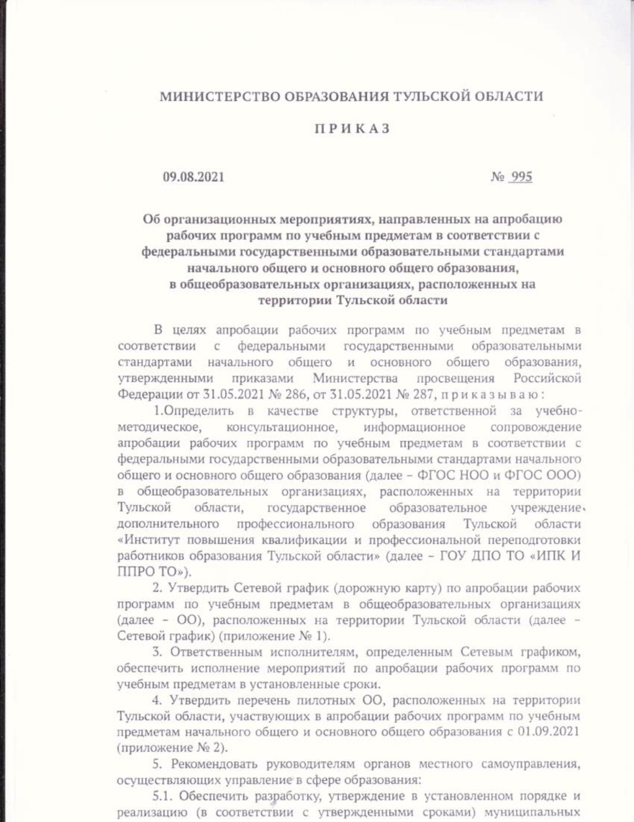
МОДЕЛЬ МЕТОДИЧЕСКОГО СОПРОВОЖДЕНИЯ
МБОУ ЦО №58 «ПОКОЛЕНИЕ БУДУЩЕГО»
Приказ Министерства образования Тульской области
№ 995 от 09 августа 2021г.
«Об организационных мероприятиях, направленных на апробацию рабочих программ по учебным предметам в соответствии с федеральными государственными образовательными стандартами начального общего и основного общего образования, в общеобразовательных организациях, расположенных на территории Тульской области»
Три педагога приняли участие в апробации и экспертизе примерных рабочих программ по учебным предметам «История», «География» и учебным предметам начального уровня образования на всероссийском уровне.

Slide 11
МОДЕЛЬ МЕТОДИЧЕСКОГО СОПРОВОЖДЕНИЯ
МБОУ ЦО №58 «ПОКОЛЕНИЕ БУДУЩЕГО»
Заседания педагогического совета, ШМО
Сравнительный анализ обязательных требований к результатам освоения основных образовательных программ НОО, ООО, СОО
Организационно-методические
совещания
Приведены в соответствие с нормативно-правовой базой
основные образовательные программы
Приведены в соответствие с нормативно-правовой базой
локальные акты

Slide 12
МОДЕЛЬ МЕТОДИЧЕСКОГО СОПРОВОЖДЕНИЯ
МБОУ ЦО №58 «ПОКОЛЕНИЕ БУДУЩЕГО»
Разработаны, рассмотрены на заседаниях ШМО, педагогического совета и утверждены приказом:
Основная образовательная программа начального общего образования
Основная образовательная программа основного общего образования
Основная образовательная программа среднего общего образования
Разработаны рабочие программы по учебным предметам в соответствии с ФГОС, ФОП НОО, ООО, СОО
Проведена внутренняя экспертиза рабочих учебных программ на их соответствие ФГОС, ФОП

Slide 13
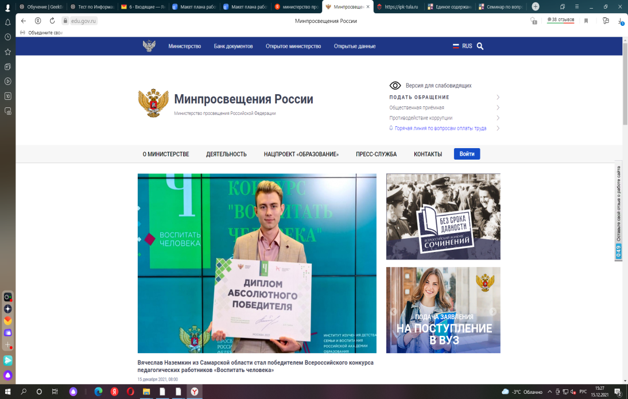
МОДЕЛЬ МЕТОДИЧЕСКОГО СОПРОВОЖДЕНИЯ
МБОУ ЦО №58 «ПОКОЛЕНИЕ БУДУЩЕГО»
Вебинары
Семинары
Конференции
Онлайн -мероприятия

Slide 14
МОДЕЛЬ МЕТОДИЧЕСКОГО СОПРОВОЖДЕНИЯ
МБОУ ЦО №58 «ПОКОЛЕНИЕ БУДУЩЕГО»
ЕДИНЫЙ ИНФОРМАЦИОННЫЙ РЕСУРС
САЙТ
«ЕДИНОЕ СОДЕРЖАНИЕ ОБЩЕГО ОБРАЗОВАНИЯ»
EDSOO.RU

